Slide 1
- Подмена Request - Подмена Response
Charles
Breakpoints

Slide 2
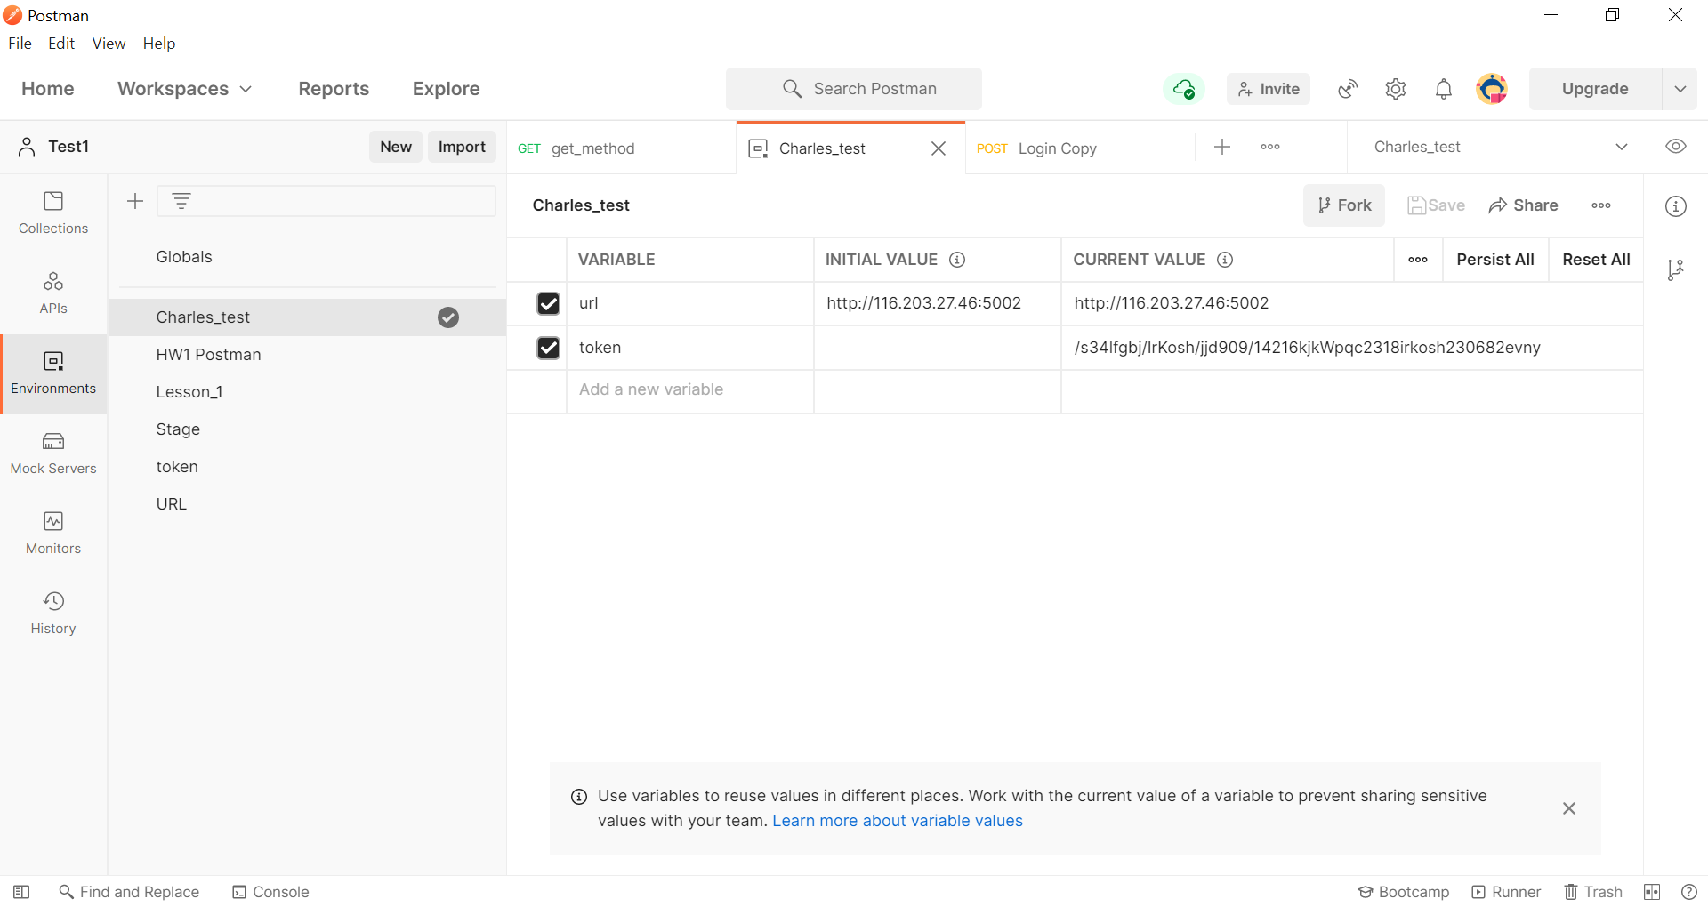
Precondition: в Postman оформляем запрос Post
Используем Environment созданную в предыдущем задании

Slide 3
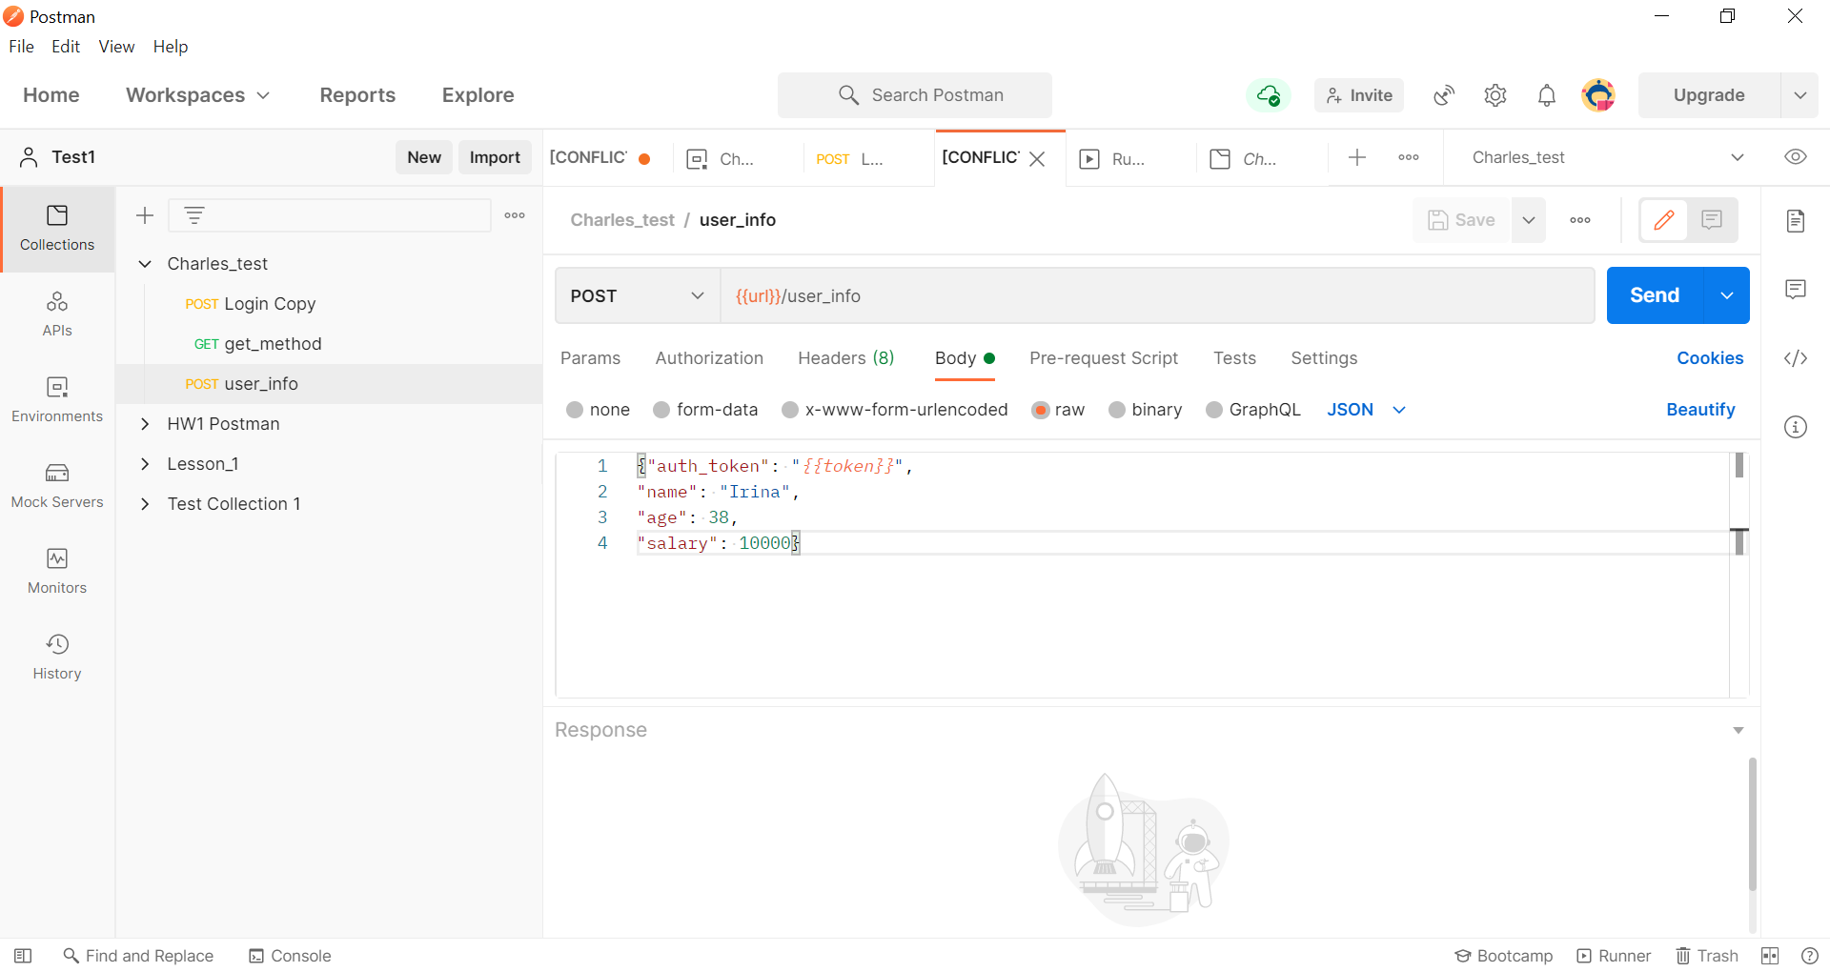
- В Postman создаем Post запрос - Body прописываем в виде Json: Выбираем raw, JSON Прописываем данные в виде Json - Нажимаем save, send

Slide 4
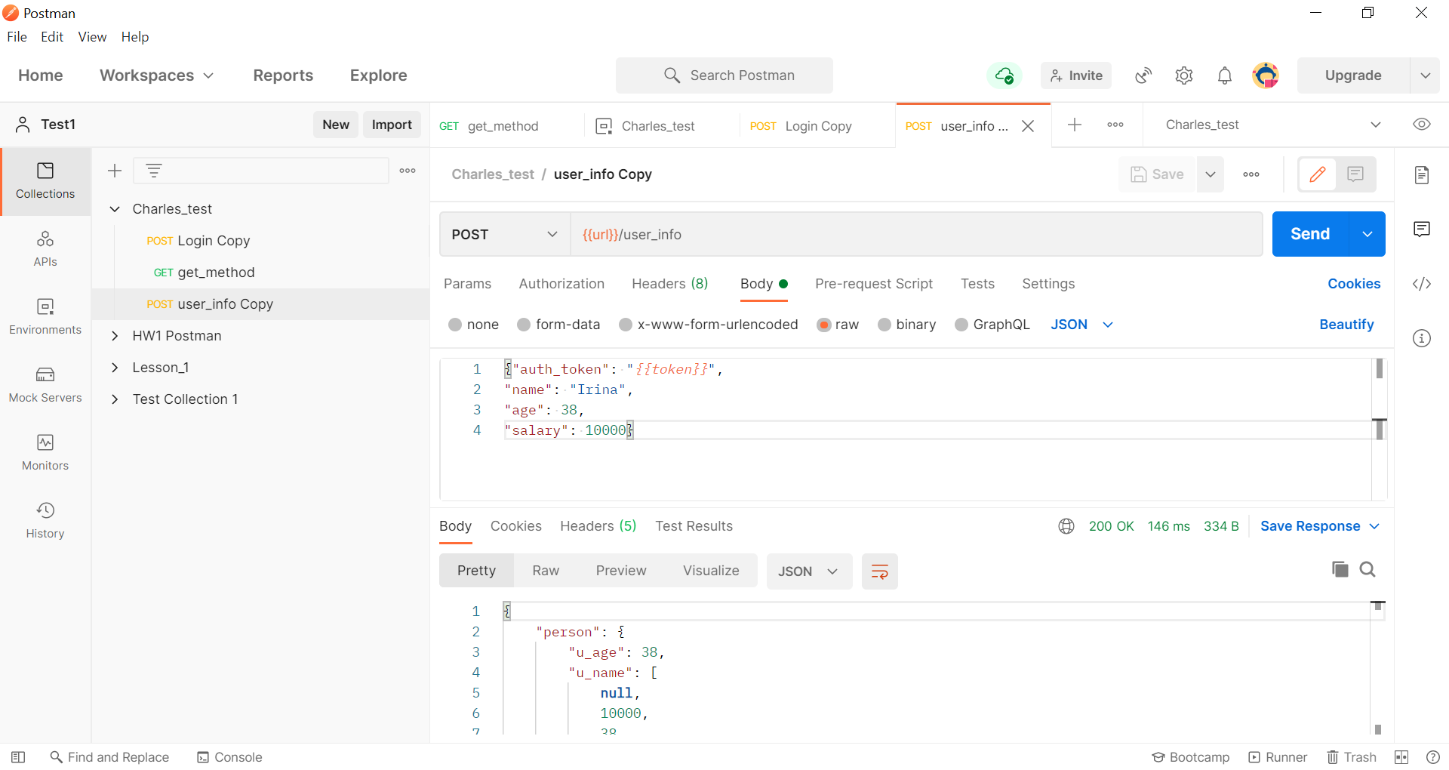
- Нажимаем save, send - В ответе получаем token

Slide 5
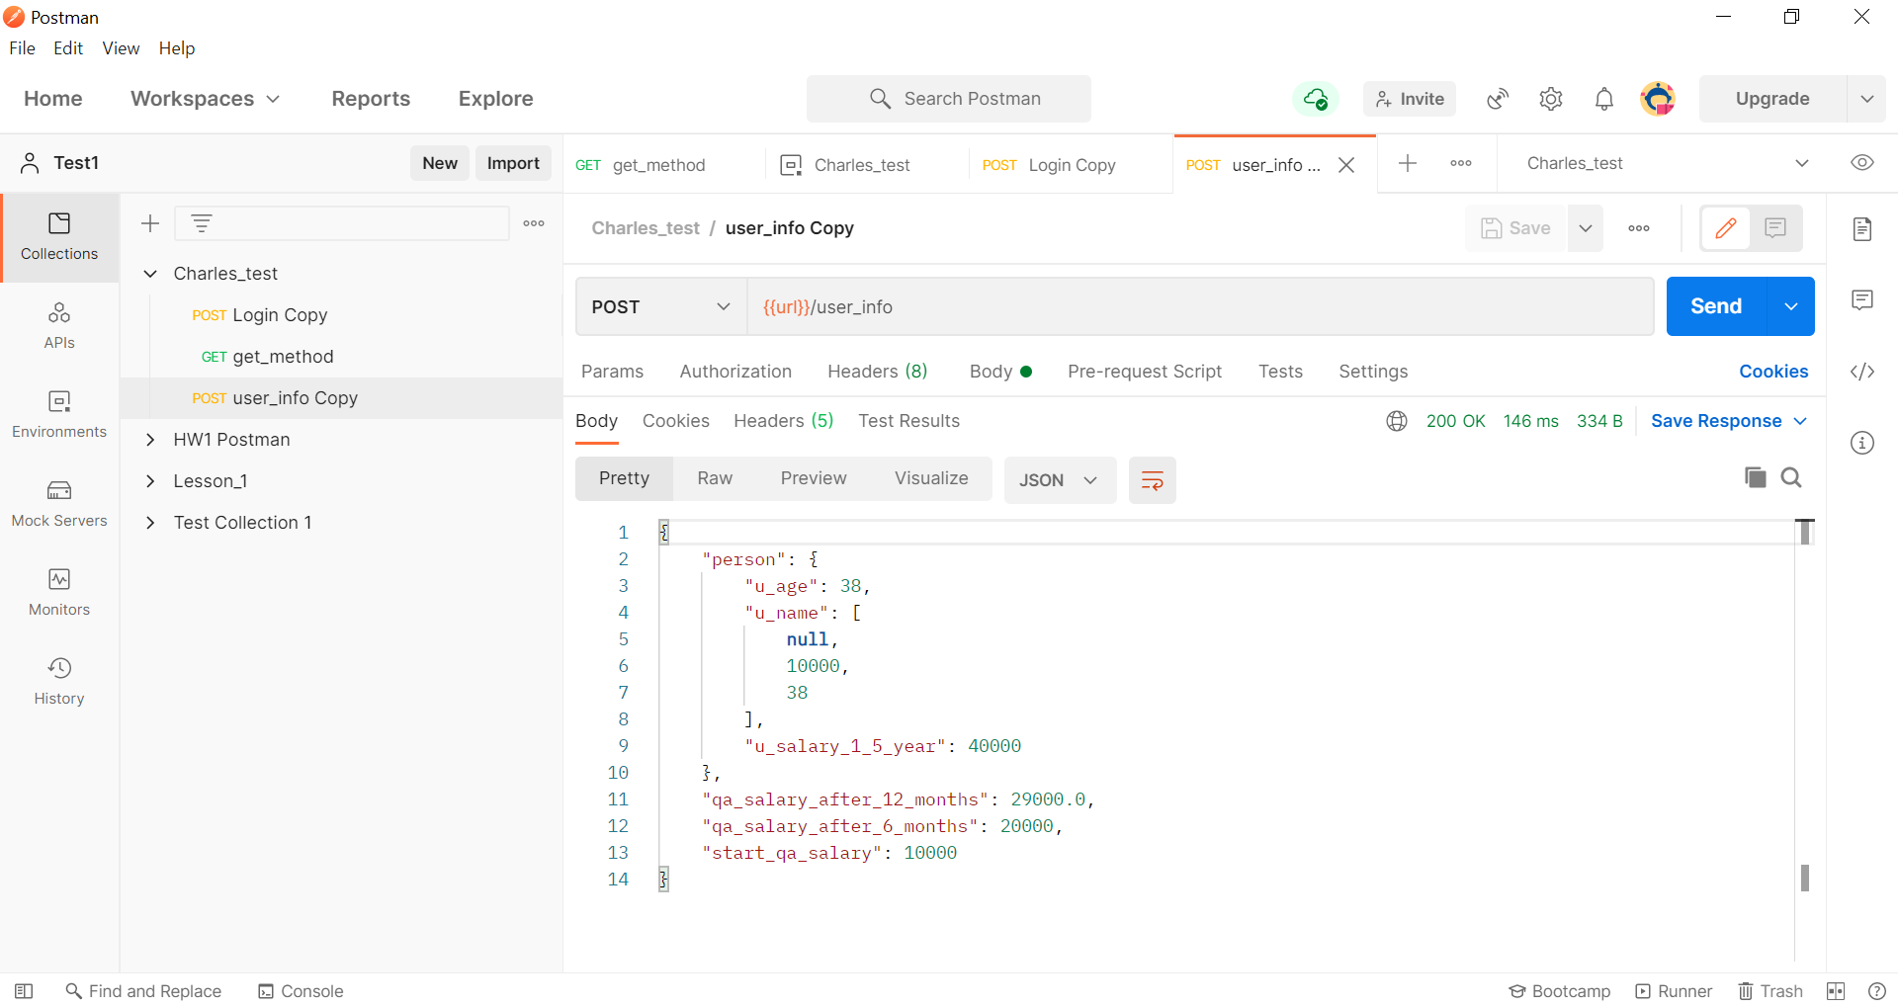
- Получаем ответ

Slide 6

Переходим в Charles

Slide 7
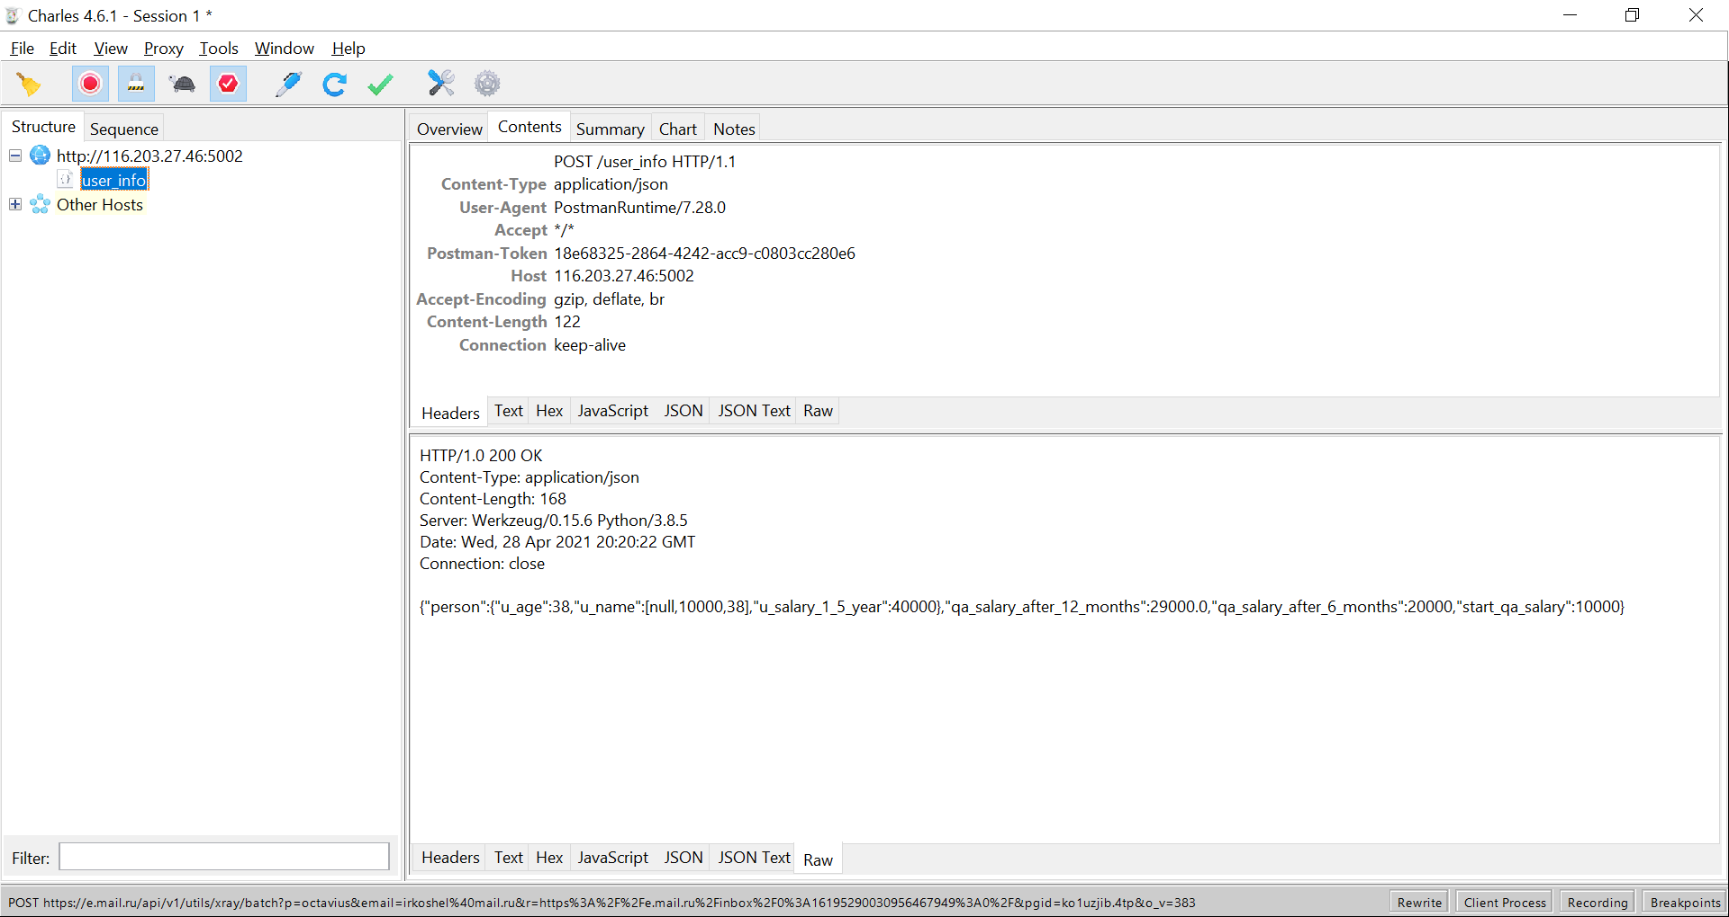
- Почистили перехваченный трафик в Charles - Нажимаем Send в Postman - Видим перехват трафика по нашему url

Slide 8
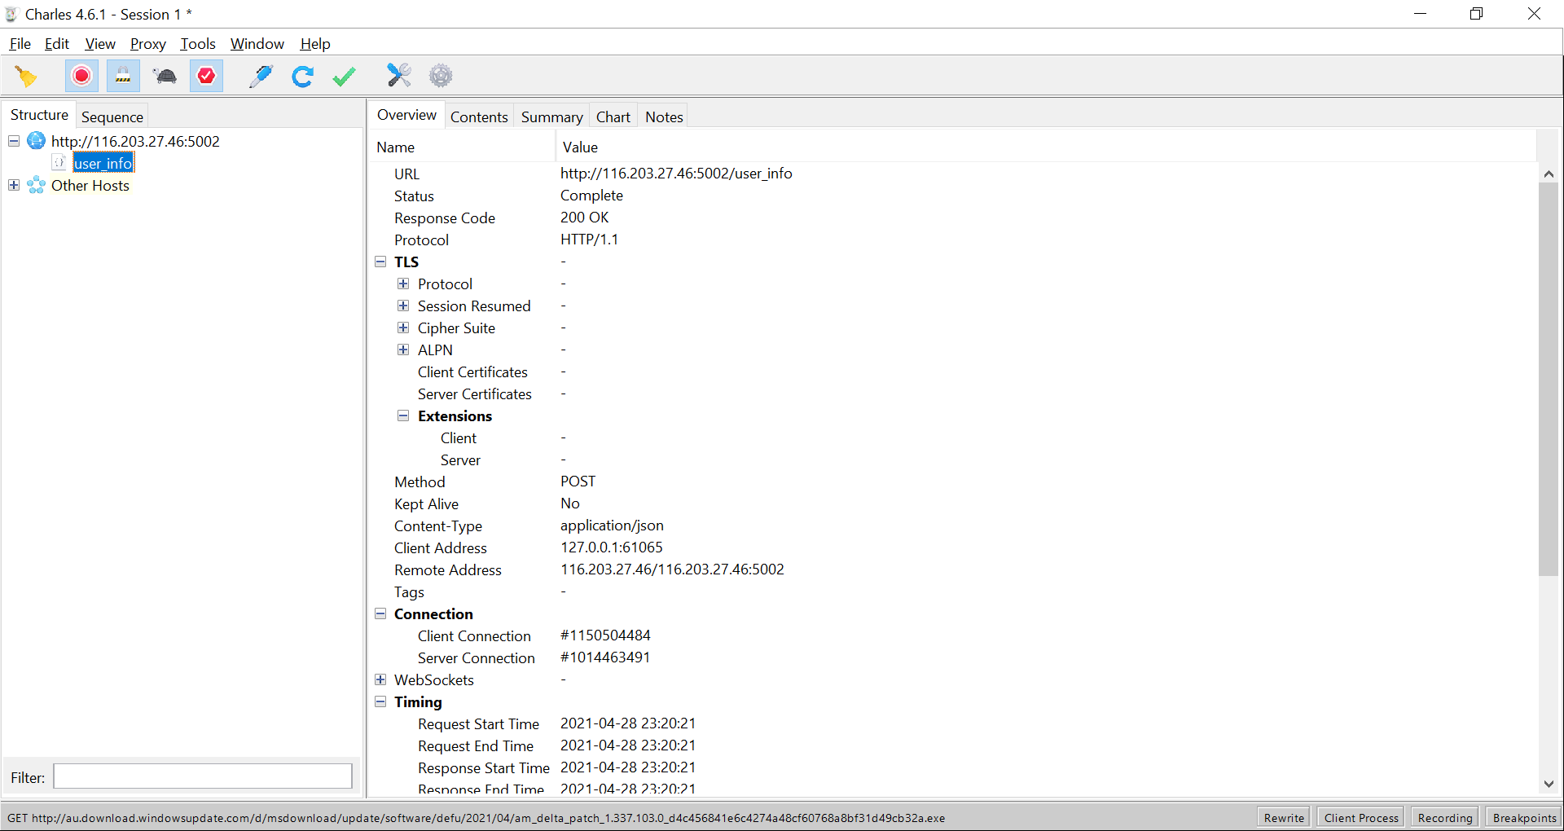
Отображается: - наш url, статус код 200, метод Post - и другие данные

Slide 9
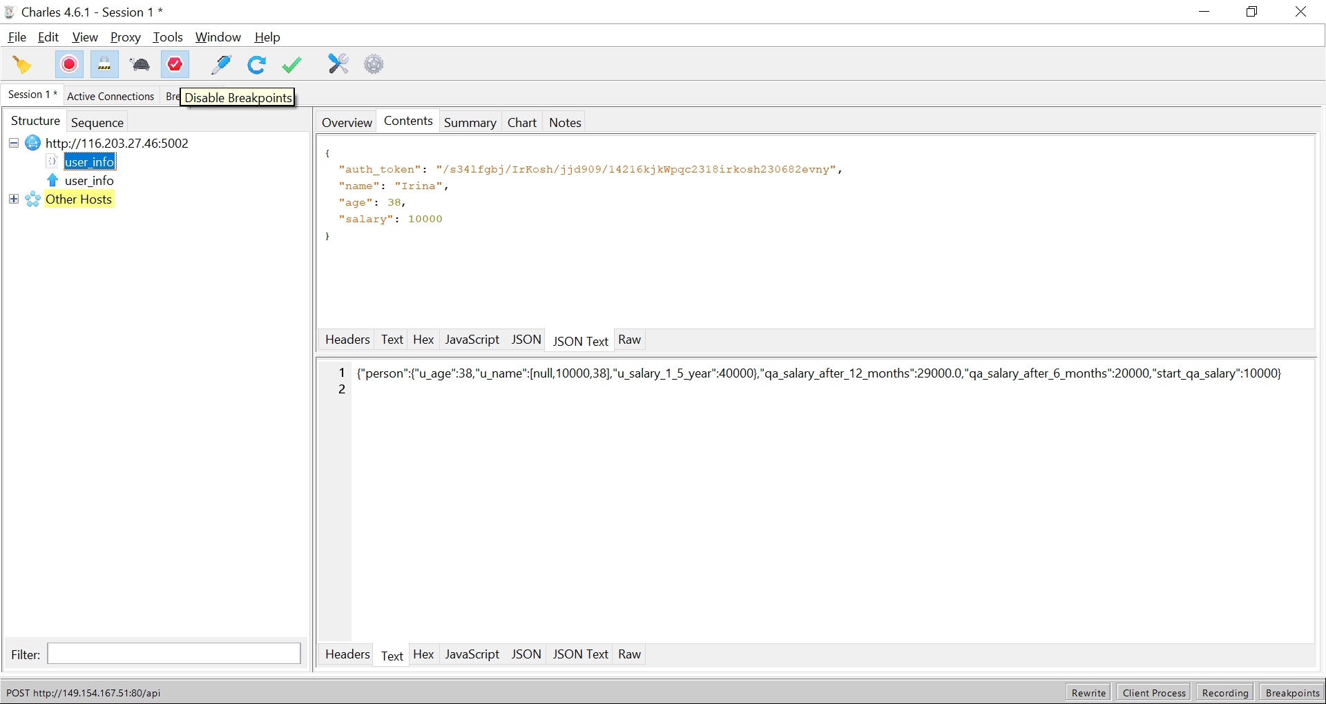
Настроим Breakpoint, с помощью которого сможем поменять Request и Response
Галочка должна быть красной, значит включен Breakpoint
Tool/Enable_Breakpoints - включение Breakpoint
Tool/Disable_Breakpoints - выключение Breakpoint

Slide 10
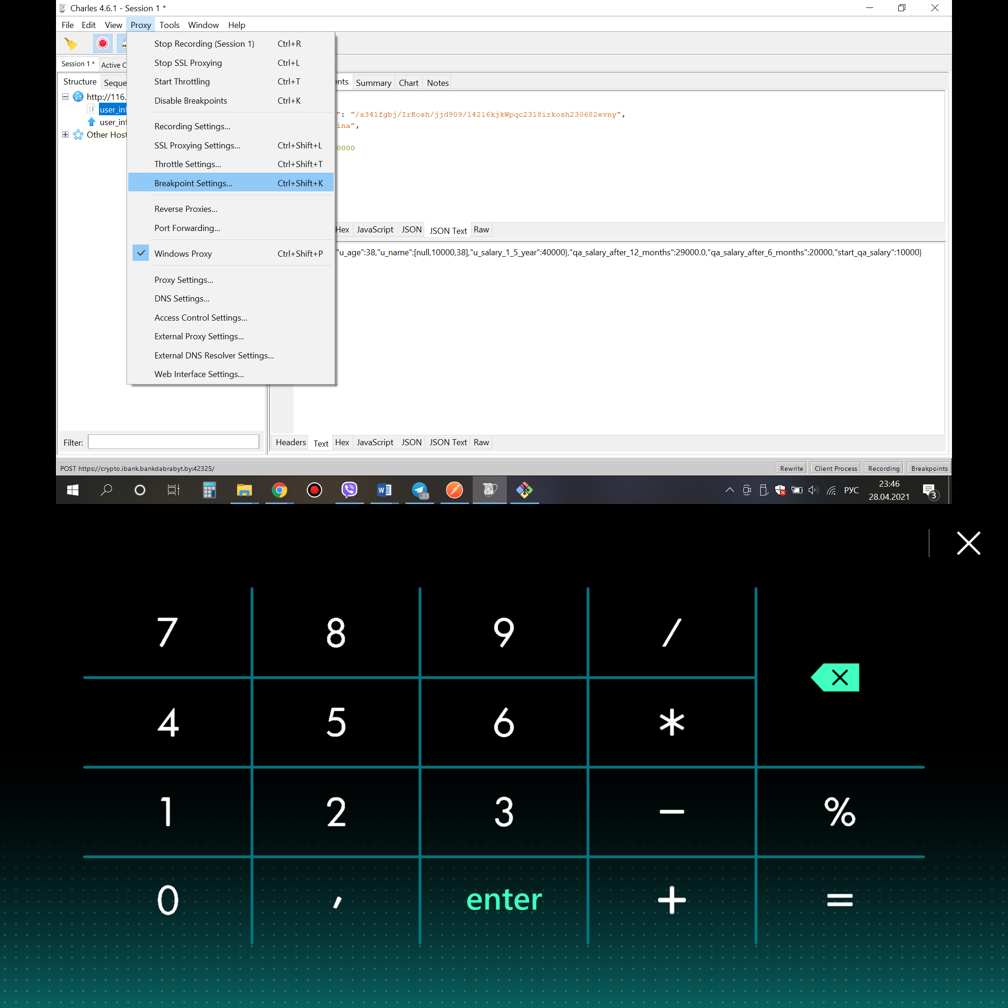
Выбираем Proxy/Breakpoint Settings

Slide 11
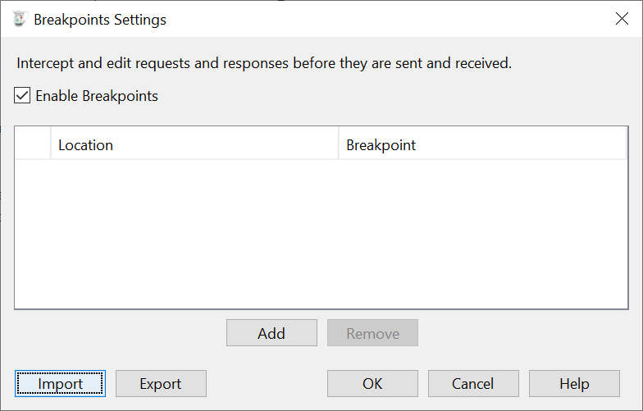
- Ставим галочку Enable Breakpoint - Нажимаем Add

Slide 12
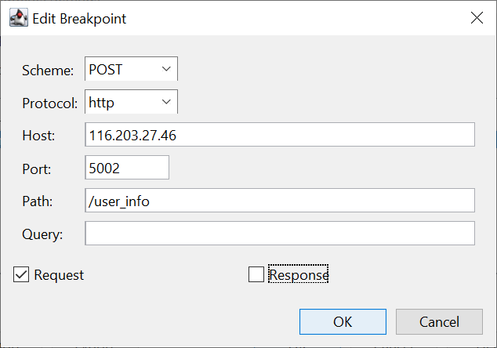
- Заполняем: Scheme, Protokol, Host, Port – взяли из url в environment (Postman) Path - endpoint (Postman) - Нажимаем OK

Slide 13
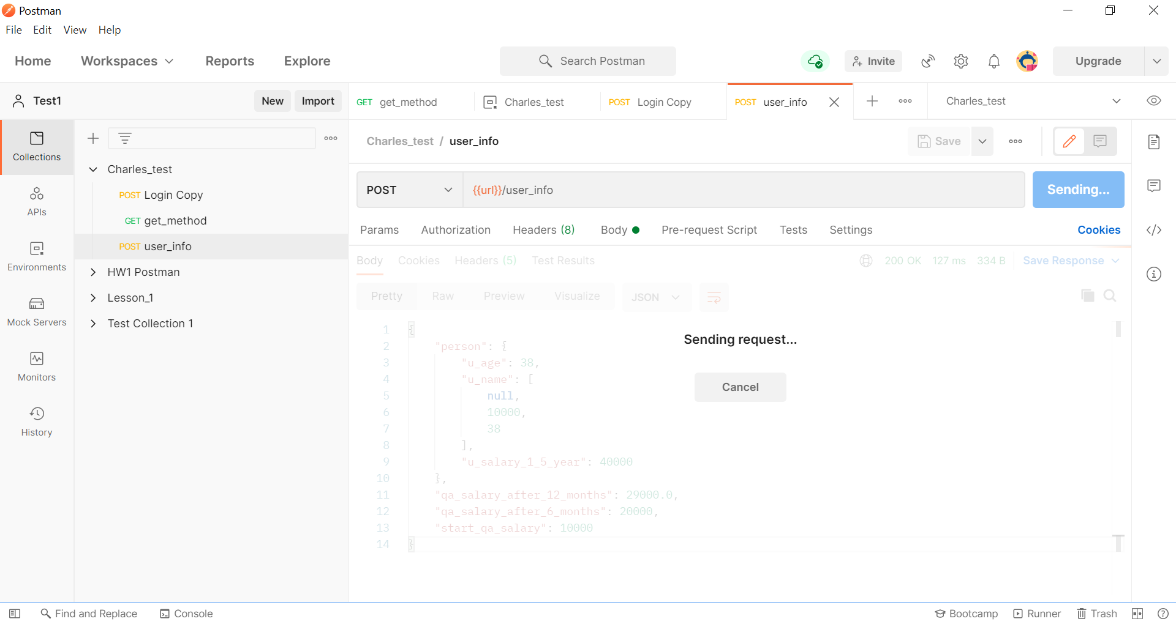
- Почистили перехваченный трафик в Charles - Нажимаем Send в Postman - Ушел запрос с Postman, но не возвращается ответ

Slide 14
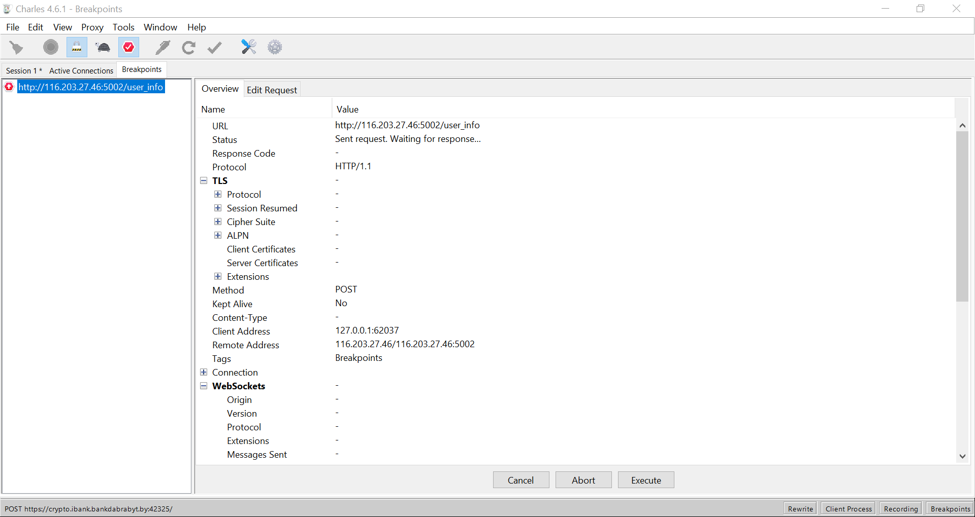
- Нас перебрасывает в Charles - Запрос перехвачен

Slide 15
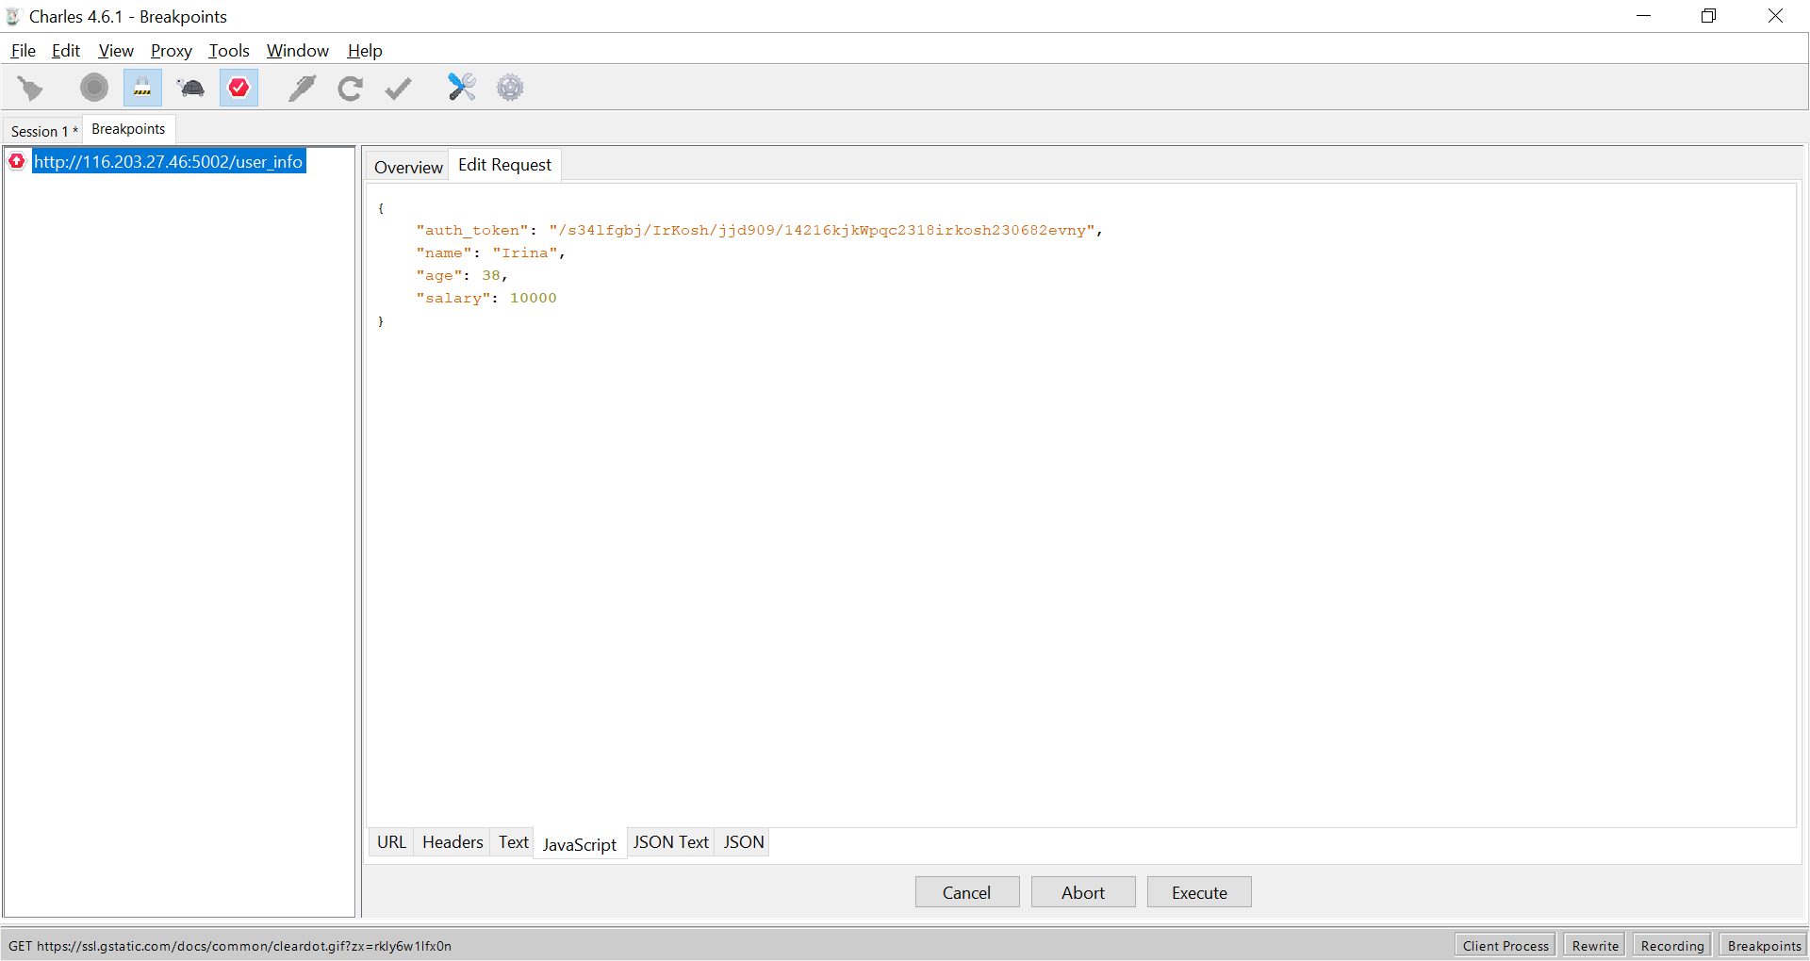
- Выбираем Edit Request - Выбираем JavaScript

Slide 16

- Меняем значения: "name": "IREN", "age": 30, "salary": 20000 - Нажимаем Execute

Slide 17
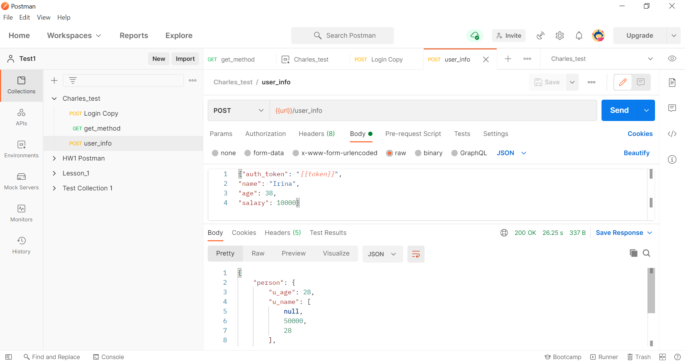

- Переходим в Postman - В ответе получили измененные значения

Slide 18
Сделаем Breakpoint c подменой Response
- Выбираем Proxy/Breakpoint Settings

Slide 19
- Ставим галочку Enable Breakpoints - Нажимаем Add

Slide 20
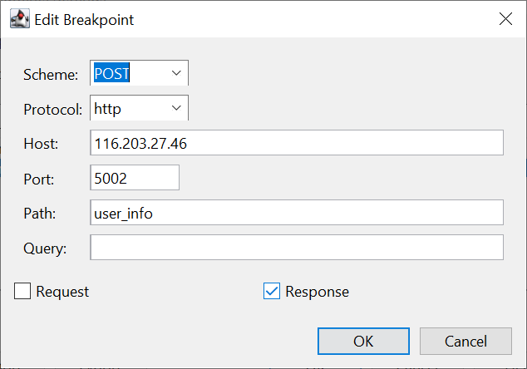
- Заполняем: Scheme, Protokol, Host, Port – взяли из url в environment (Postman) Path - endpoint (Postman) - Нажимаем OK

Slide 21
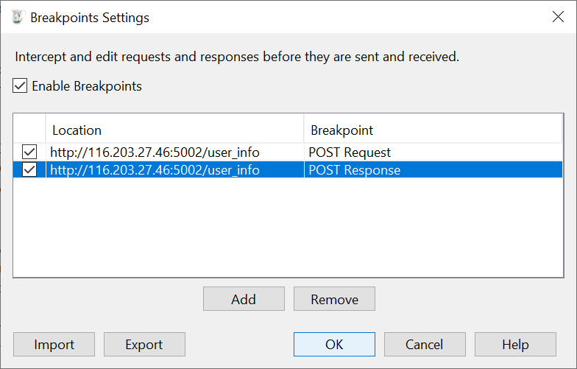
- Выделим оба Breakpoints - Нажмем ОК

Slide 22
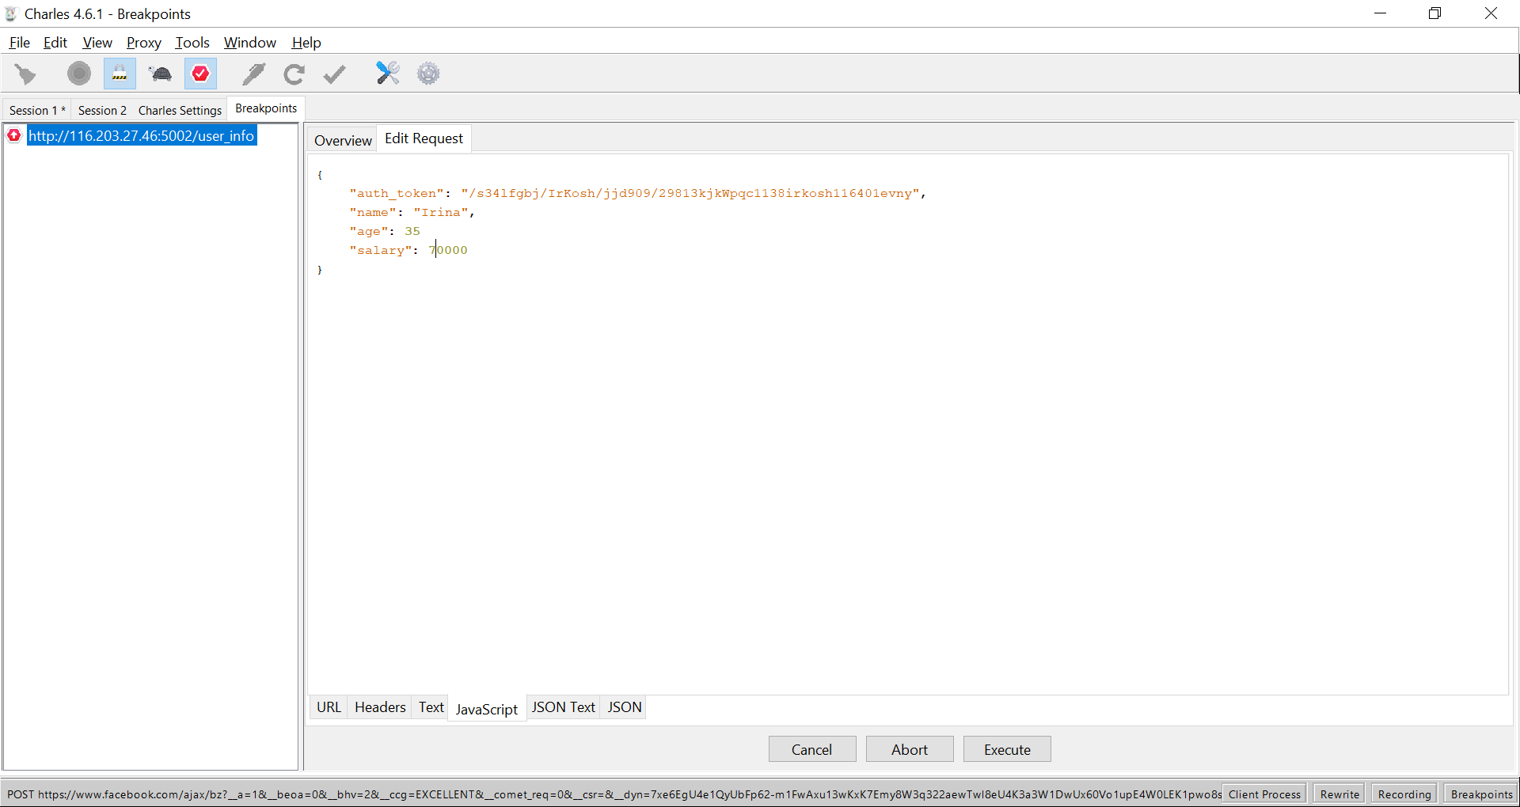
- Нас перебрасывает в Charles - Нажимаем Execute

Slide 23
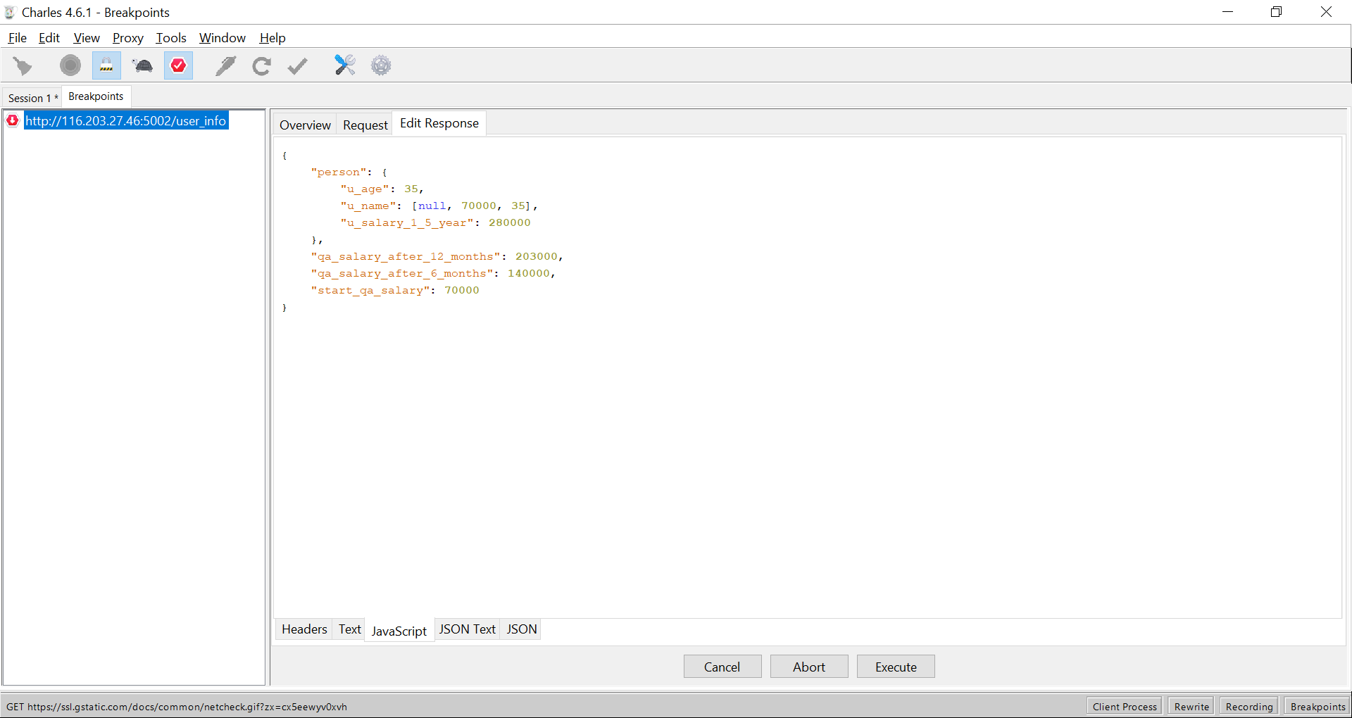
- Нам вернулся Response - Выбираем Edit Response - Выбираем JavaScript

Slide 24

- Удаляем стоку в ответе "start_qa_salary": 70000 - Нажимаем Execute

Slide 25
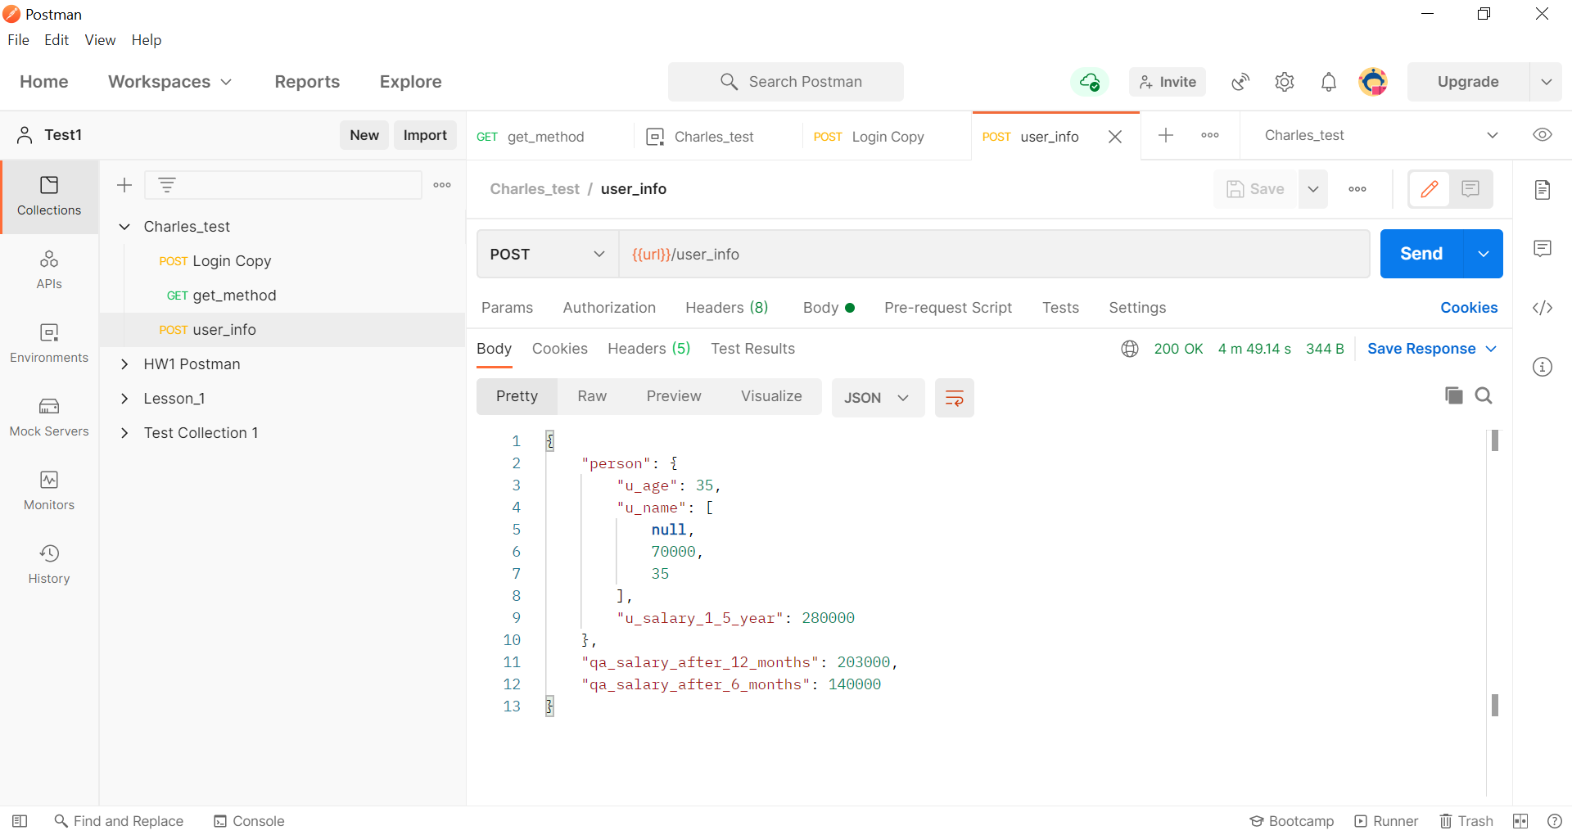
- Переходим в Postman - Видим измененный Response, без последней строки

Slide 26
Мы удачно подменили Request и Response наших запросов в Postman Спасибо за внимание!

